Slide 1
МБДОУ «Детский сад №8 города Алатыря Чувашской Республики
«ЗВЁЗДОЧКА»

Slide 2
Материал на городской конкурс
«ЗИМНЯЯ СКАЗКА»
на лучшее световое оформление учреждений, организаций, предприятий и прилегающих территорий в города Алатыре

Slide 3
ЗАЯВКА
На участие в городском конкурсе на лучшее световое оформление учреждений, организаций, предприятий и прилегающих территорий в города Алатыре.
Сведения об учреждении: МБДОУ «Детский сад №8 «Звёздочка»
Адрес: город Алатырь, Стрелка,24
Конт. телефон: 8 (83531) 2-75-10
25.12.2017.

Slide 4
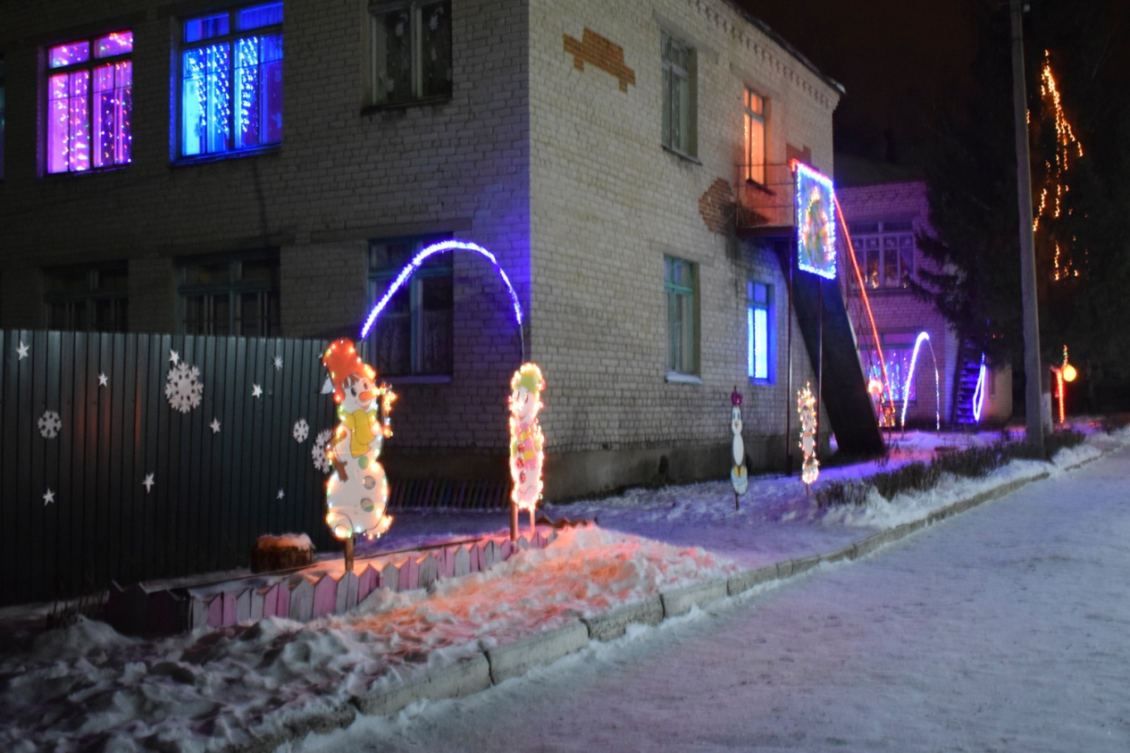

Slide 8
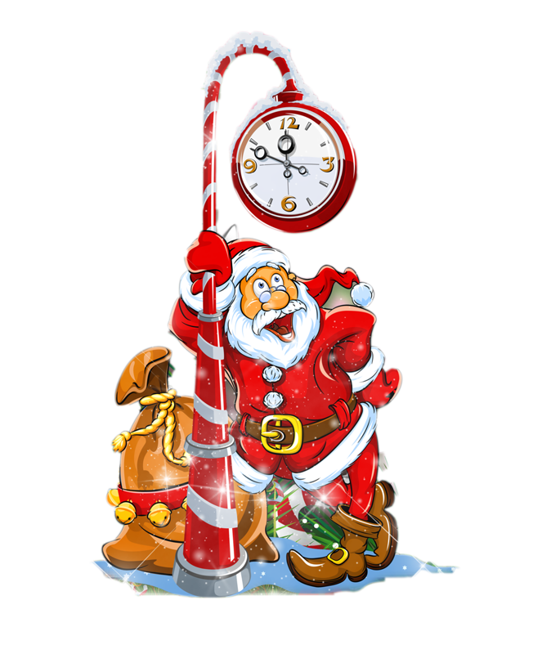

Slide 10
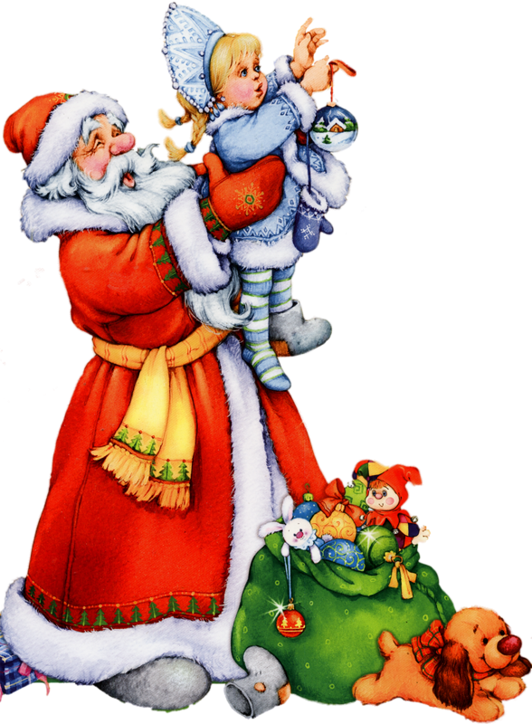

Slide 11
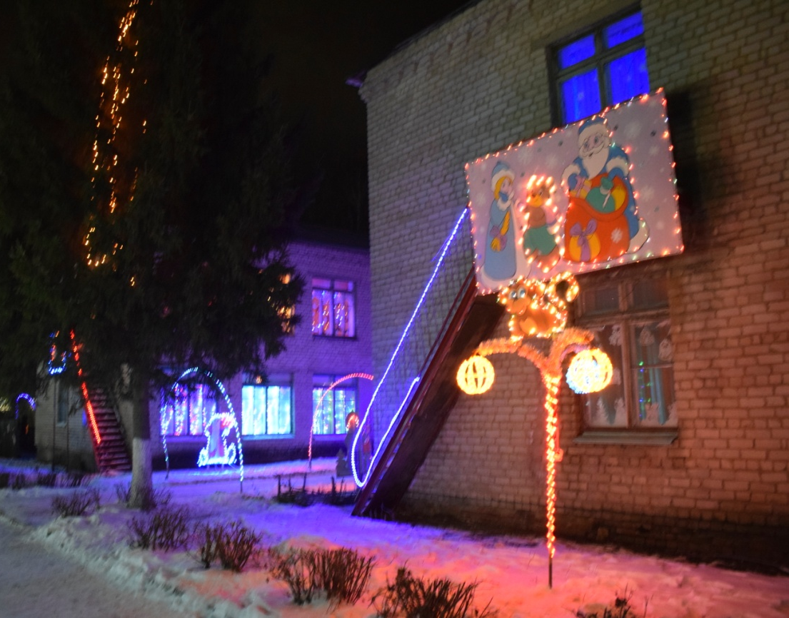

Slide 12
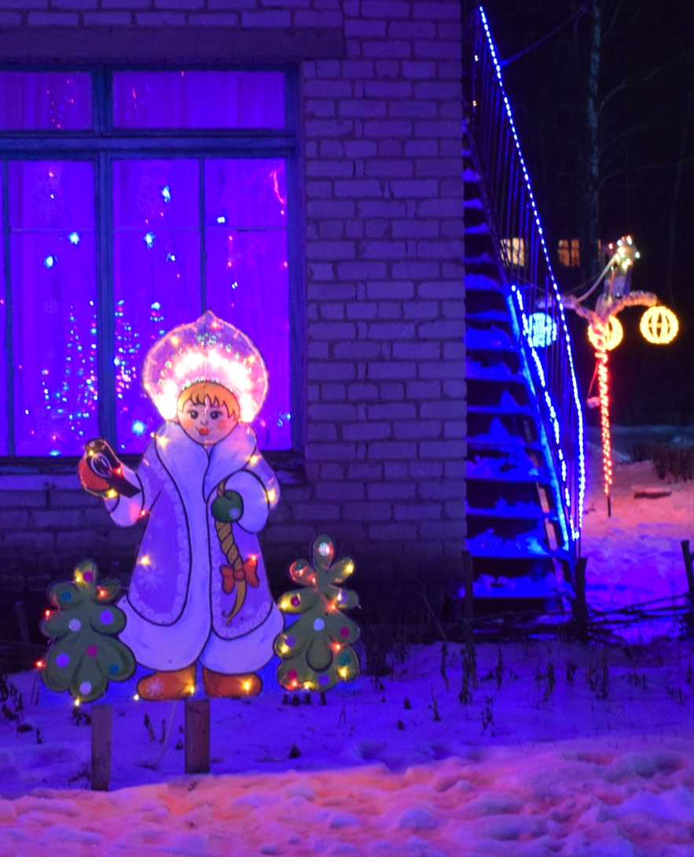

Slide 13
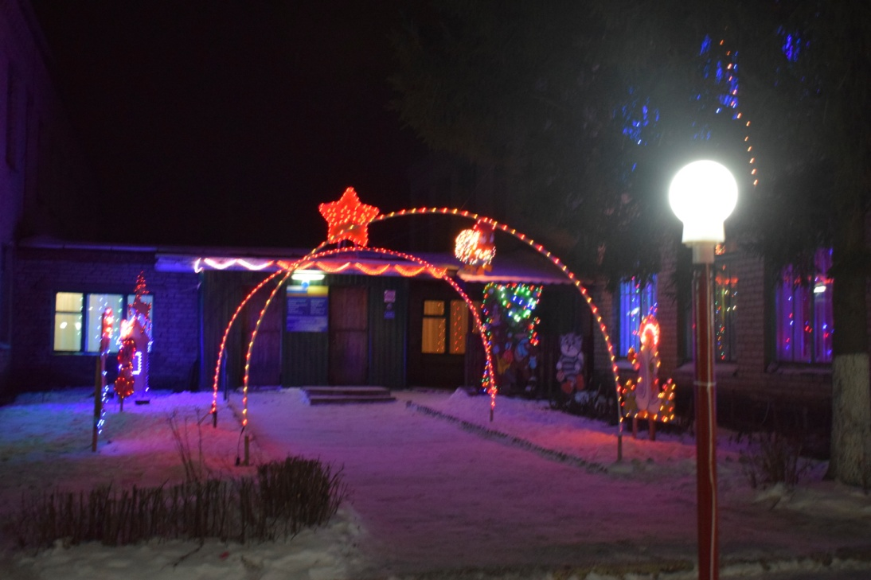
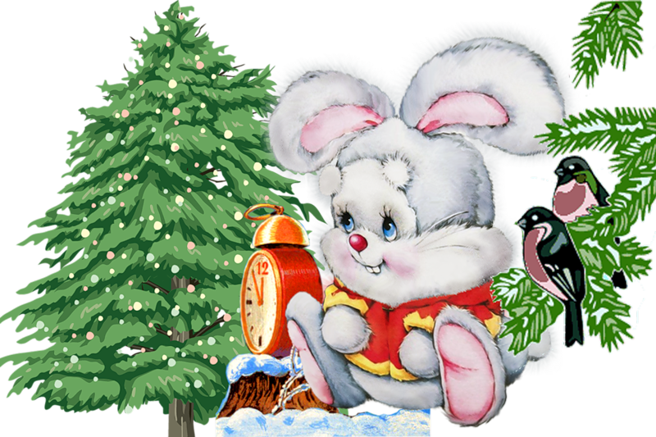

Slide 15
СПАСИБО
ЗА
ВНИМАНИЕ

